Slide 1
SamTravel
By New_Gorizon TM

Slide 2
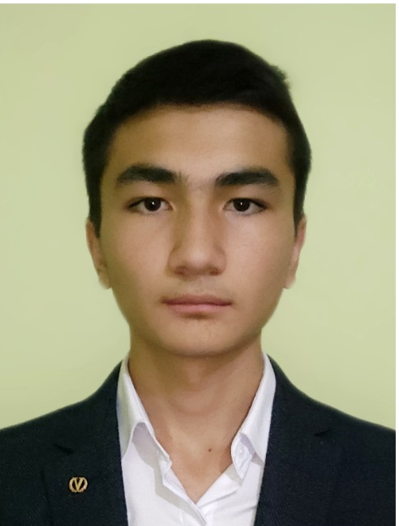
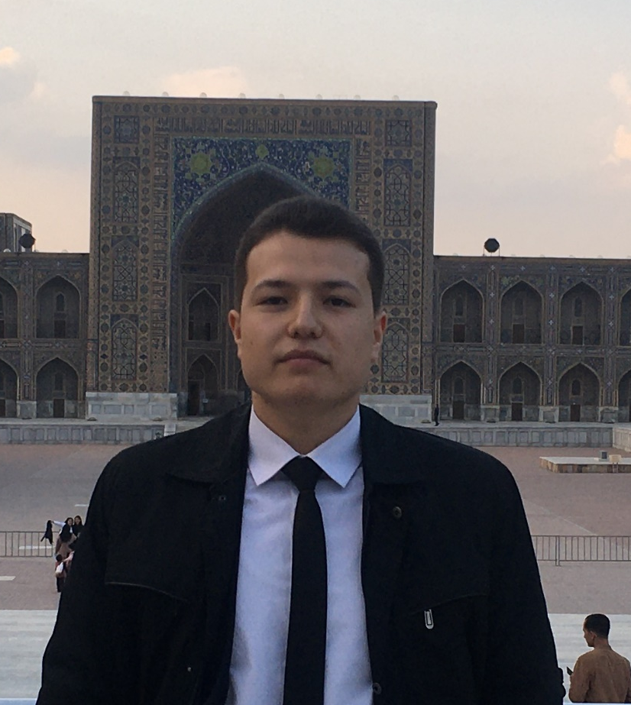
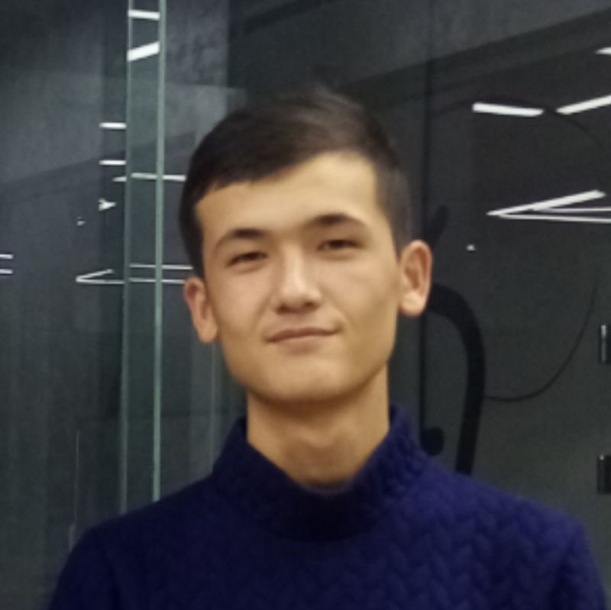
Jamoa a’zolari
Project manager - Ravshan Kamolov, loyiha asoschisi.
Frontend developer - loyihaning tashqi tuzilmasi uchun uchun Suhrob Saidov
Backend developer - loyihaning ichki tuzilmasi uchun Sodiq Oydinov

Slide 3
Muammo
Asosiy muammo: Hozirda kóp sayyohlar bizni hudud haqida kóp ma'lumotga ega emasligida.
O’zbekistonning qaysi shaharidan borishdan ikkilanish ?
Qayerda tunab qolish ?
Qancha mablag’ ketish ?
Kimga aloqaga chiqish va qayerga murajaat qilish ?
Sizning xafvsizligingizga kim javobgar ?
Kabi katta muammolarga duch kelasiz.

Slide 4
Yechim
Tarixiy obidalar
Mintaqa tabiati
Eng katta turizm zonalari
Sayohatlar
Xizmatlar
Konsalting

Slide 5
Mahsulot (Demo)

Slide 6
Xulosa

